Slide 1
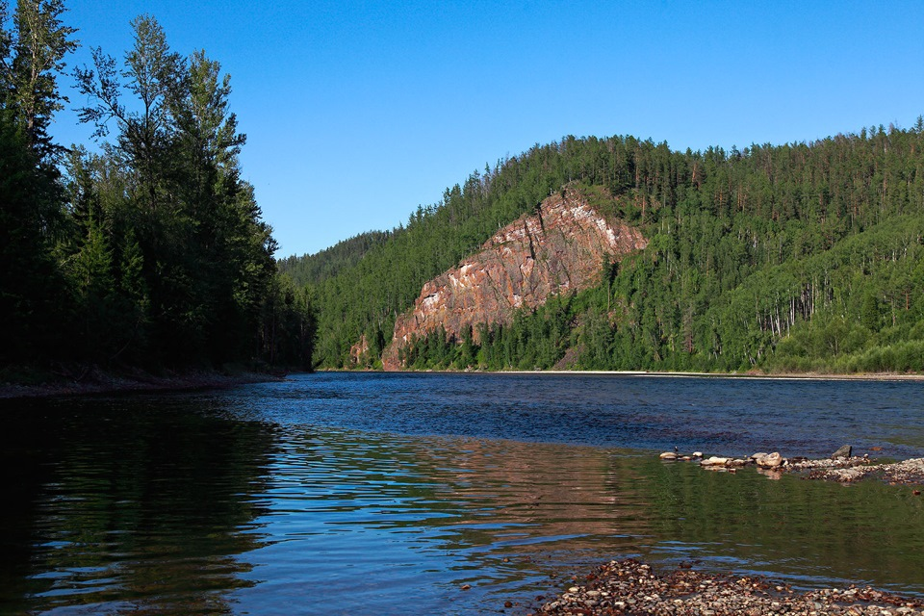
2022 год
Инвестиционные площадки муниципального образования
«Тайшетский район»

Slide 2
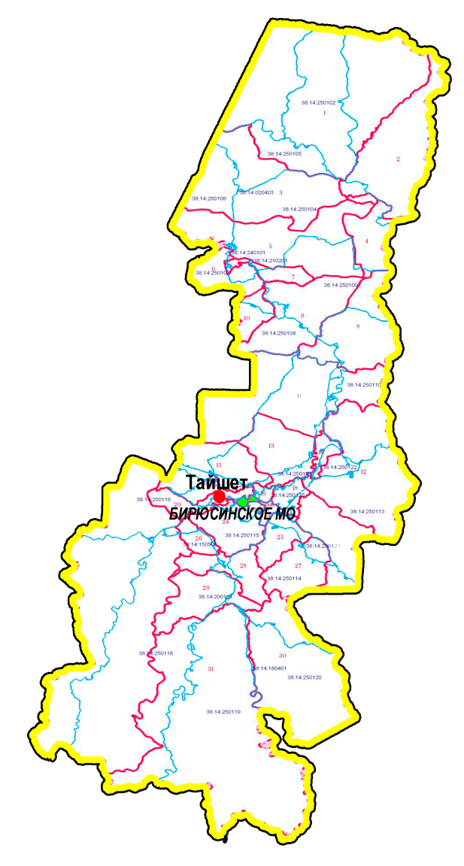
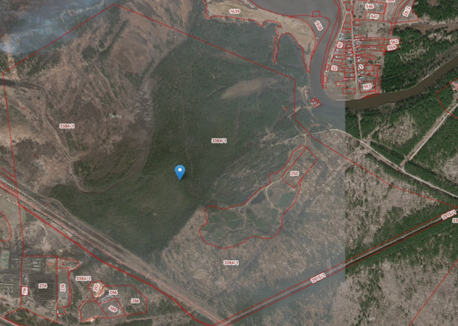
Инвестиционная площадка №1
№ п/п | Характеристика | Свободная площадка
1 | Расположение | Иркутская обл., Тайшетский район, Бирюсинское городское поселение, земельный участок РЗ зона, 9
2 | Удаленность | 1. От областного центра 680 км 2. От центра муниципального образования – 2 км 3. От ближайших жилых домов – 3 км 4. От автодорог федерального назначения – 10 км 5. От ж/д станции – 0,7 км
3 | Наличие подъездных путей | 1. Авто имеется 2. Ж/д имеются
4 | Характеристика территории площадки | 1. Площадь – 130 га 2. Ограждение – нет 3. Строение - нет 4. Возможность расширения – нет
5 | Правовой статус площадки | 1.Вид собственности – муниципальная 2. Обременение – нет 3. Категория земель – земли населенных пунктов
6 | Характеристика инфраструктуры | Теплоснабжение – нет, есть возможность подключения 2. Водоснабжение – нет, есть возможность подключения 3.Электроснабжение – нет 4. Связь – сотовая имеется
МО Бирюсинское городское поселение
Бирюсинское МО
Контактная информация:
Бирюсинское городское поселение, тел. 8 (39563) 7-12-50, 8-964-215-49-43
Контактное лицо: Ковпинец Андрей Васильевич
32

Slide 3
Инвестиционная площадка № 2
МО Бирюсинское городское поселение
Площадка бывшего гидролизного завода
№ п/п | Характеристика | Свободная площадка
1 | Расположение | Иркутская обл., Тайшетский район, Бирюсинское городское поселение, ул. Горького
2 | Удаленность | 1. От областного центра 670 км 2. От центра муниципального образования – 1 км 3. От ближайших жилых домов – 1 км 4. От автодорог федерального назначения – 10 км 5. От ж/д станции – 0,7 км
3 | Наличие подъездных путей | 1. Авто имеется 2. Ж/д имеются тупики
4 | Характеристика территории площадки | 1. Площадь – 5 га 2. Ограждение – да 3. Строение - да 4. Возможность расширения – нет
5 | Правовой статус площадки | 1.Вид собственности – муниципальная 2. Обременение – нет 3. Категория земель – земли населенных пунктов
6 | Характеристика инфраструктуры | 1. Теплоснабжение – да 2. Водоснабжение – да 3.Электроснабжение – имеется 4. Связь – сотовая имеется
Бирюсинское МО
Контактная информация:
Бирюсинское городское поселение, тел. 8 (39563) 7-12-50, 8-964-215-49-43
Контактное лицо: Ковпинец Андрей Васильевич
33

Slide 4
Инвестиционная площадка № 3
МО Бирюсинское городское поселение
Площадка «Прирельсовый участок»
№ п/п | Характеристика | Свободная площадка
1 | Расположение | Иркутская обл., Тайшетский район, Бирюсинское городское поселение, ул. Лермонтова, 14
2 | Удаленность | 1. От областного центра 670 км 2. От центра муниципального образования – 5 км 3. От ближайших жилых домов – 0,5 км 4. От автодорог федерального назначения – 8 км 5. От ж/д станции – 1,4 км
3 | Наличие подъездных путей | 1. Авто грунтовая имеется 2. Ж/д имеется тупик
4 | Характеристика территории площадки | 1. Площадь – 12 га 2. Ограждение – нет 3. Строение - нет 4. Возможность расширения – нет
5 | Правовой статус площадки | 1.Вид собственности – муниципальная 2. Обременение – нет 3. Категория земель – земли населенных пунктов
6 | Характеристика инфраструктуры | 1. Теплоснабжение – нет 2. Водоснабжение – нет, имеется возможность подключения 3.Электроснабжение – нет, имеется возможность подключения 4. Связь – сотовая имеется
Контактная информация:
Бирюсинское городское поселение, тел. 8 (39563) 7-12-50, 8-964-215-49-43
Контактное лицо: Ковпинец Андрей Васильевич
34

Slide 5
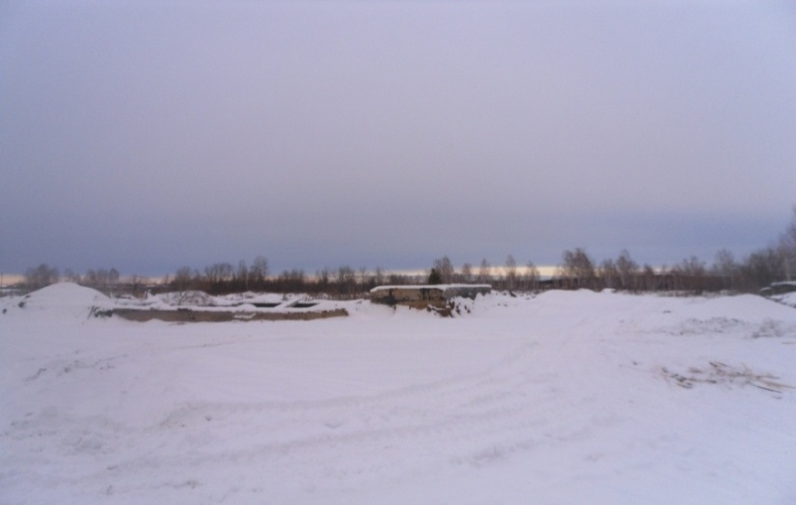
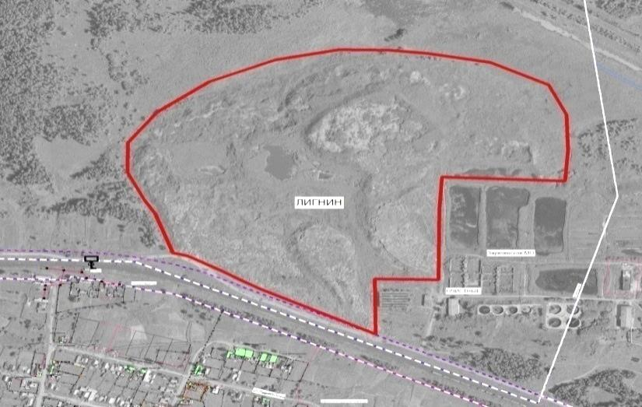
Инвестиционная площадка № 4
МО Зареченское муниципальное образование
Свалка лигнина
№ п/п | Характеристика | Свободная площадка
1 | Расположение | Иркутская обл., Тайшетский район, Северо-восточная часть города Бирюсинск
2 | Удаленность | 1. От областного центра – 690 км 2. От центра муниципального образования – 15 км 3. От ближайших производственных объектов – 1 км 4. От жилой зоны – 0,2 км 5. От федеральной трассы – 5 км 6. От ж/д станции – 0,3 км
3 | Наличие подъездных путей | 1. Авто (имеется) 2. Ж/д (имеется)
4 | Характеристика территории Площадки | 1. Площадь – 29,22 га 2. Ограждение – нет 3. Строения – нет 4. Возможность расширения - нет
5 | Правовой статус Площадки | 1. Вид собственности – государственная 2. Обременение – нет Категория земель – земли промыш- ленности
6 | Характеристика инфраструктуры | 1. Теплоснабжение – нет 2. Водоснабжение – нет 3. Электроснабжение – есть 4. Связь – сотовая
Контактная информация:
Зареченское муниципальное образование, тел. 8-950-113-10-66 Контактное лицо: Кирпиченко Николай Геннадьевич
35

Slide 6
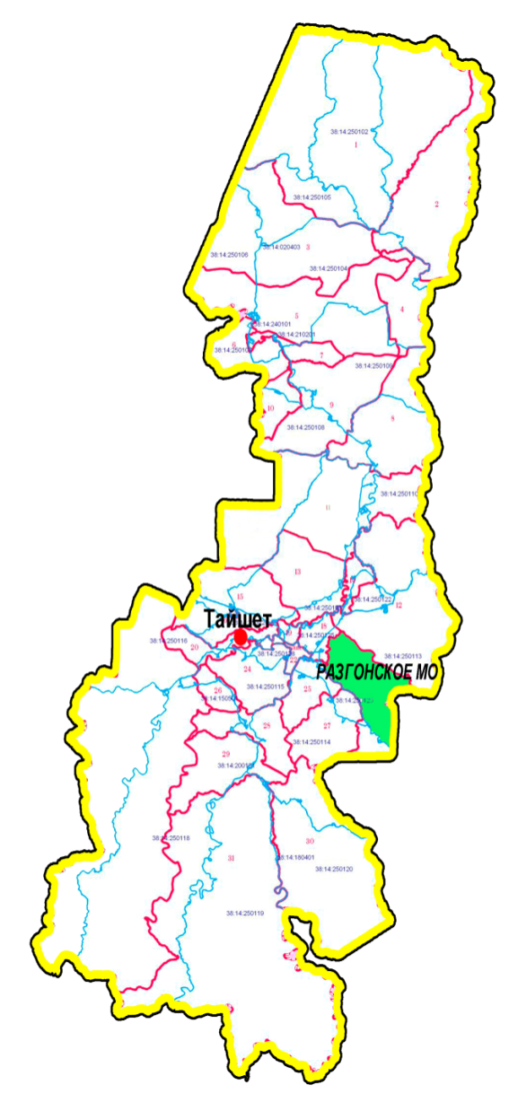
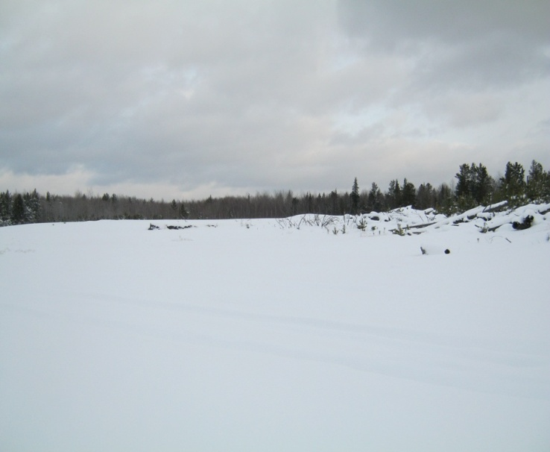
Инвестиционная площадка № 5
МО Разгонское сельское поселение
Бывшая промбаза Разгонского ЛЗУ Тайшетского филиала ОАО «БЦБК»
№ п/п | Характеристика | Свободная площадка
1 | Расположение | Иркутская обл., Тайшетский район, пос.ж/д. ст.Разгон, ул.Рабочая 2
2 | Удаленность | 1. От областного центра – 641 км 2. От центра муниципального образования – 0,5 км 3. От ближайших производственных объектов – 0,1 км 4. От жилой зоны – 0,05 км 5. От федеральной трассы– 1,5 км 6. От ж/д станции – 0,1 км
3 | Наличие подъездных путей | 1. Авто (имеется) 2. Ж/д (имеется)
4 | Характеристика территории площадки | 1. Площадь – 4,7 га 2. Ограждение – нет 3. Строение– нет 4. Возможность расширения – да
5 | Правовой статус площадки | Вид собственности – государственная неразграниченная 2. Обременение – нет 3. Категория земель- земли населенных пунктов
6 | Характеристика инфраструктуры | 1. Теплоснабжение – нет 2. Водоснабжение – нет 3. Электроснабжение – есть 4. Связь – сотовая
Контактная информация:
Разгонское муниципальное образование, тел. 8(39563) 5-14-10,
8-904-128-48-98
Контактное лицо: Журавлева Регина Стасисовна
36

Slide 7
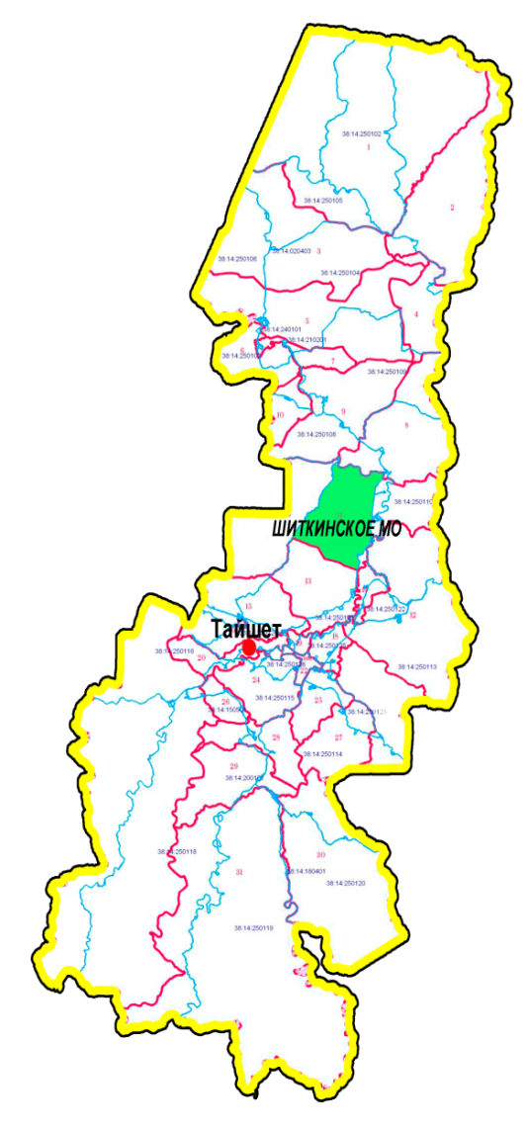
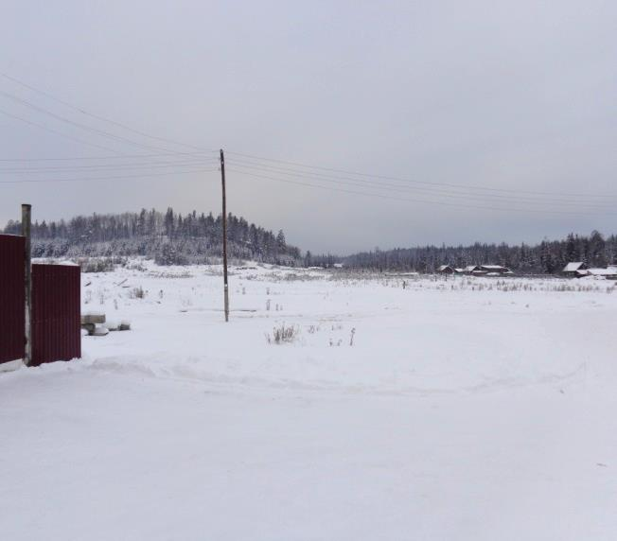
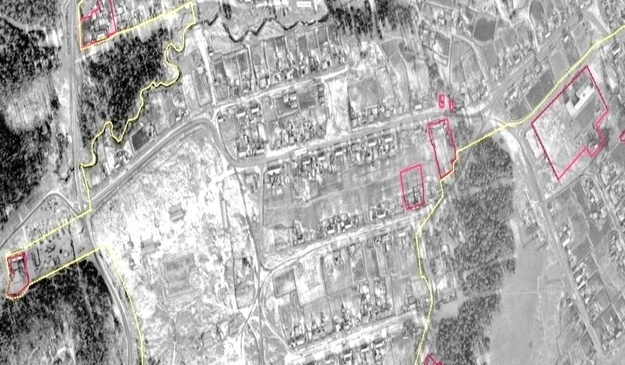
Инвестиционная площадка № 6
МО Шиткинское городское поселение
№ п/п | Характеристика | Свободная площадка
1 | Расположение | Иркутская обл., Тайшетский район, р.п. Шиткино, ул. Комарова
2 | Удаленность | 1. От областного центра 740 км 2. От центра муниципального образования – 1,7 км 3. От ближайших производственных объектов- 0,3 км 4. От ближайших жилых домов – 0,15 км 5. От федеральной трассы – 60 км 6. От ж/д станции – 78 км
3 | Наличие подъездных путей | 1. Авто (имеется) 2. Ж/д (нет)
4 | Характеристика территории площадки | 1. Площадь – 5,32 га 2. Ограждение – нет 3. Строения – нет 4. Возможность расширения - нет
5 | Правовой статус площадки | 1. Вид собственности – государственная 2. Обременение – нет 3. Категория земель – земли населенных пунктов
6 | Характеристика инфраструктуры | 1. Теплоснабжение – нет 2. Водоснабжение – нет 3.Электроснабжение – есть 4. Связь – сотовая
Контактная информация:
Шиткинское муниципальное образование, тел.8(39563) 6-75-40,
8-924-830-89-90
Контактное лицо: Кузнецов Иван Викторович
37

Slide 8
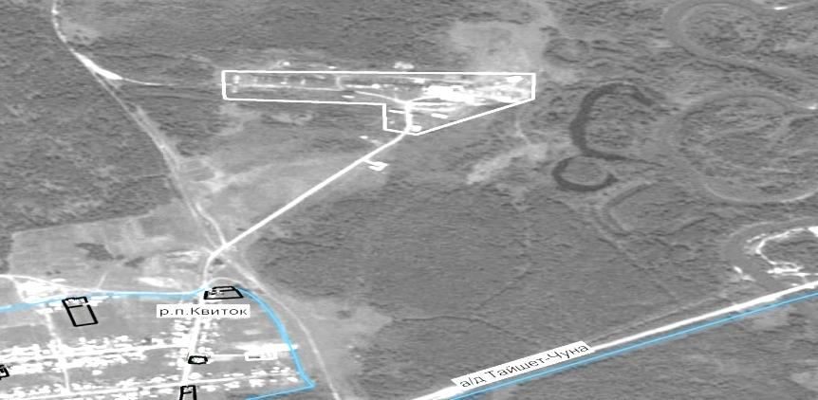
Инвестиционная площадка № 7
МО Квитокское городское поселение
Территория бывшей мебельной фабрики
№ п/п | Характеристика | Свободная площадка
1 | Расположение | Иркутская обл., Тайшетский район, р.п. Квиток
2 | Удаленность | 1. От областного центра – 700 км 2. От центра муниципального образования – 1 км 3. От ближайших производственных объектов-0,7 км 4.От жилой зоны – 0,7 км 5. От федеральной трассы – 50 км 6. От ж/д станции – 7 км
3 | Наличие подъездных путей | 1. Авто (имеется) 2. Ж/д (нет)
4 | Характеристика территории площадки | 1.Площадь – 8 га 2.Ограждение – нет 3.Строения – разрушенные 4. Возможность расширения – нет
5 | Правовой статус площадки | Вид собственности – государственная неразграниченная Обременение – нет 3. Категория земель – не установлена
6 | Характеристика инфраструктуры | 1. Теплоснабжение – нет 2. Водоснабжение – нет 3. Электроснабжение – подключение возможно 4. Связь – сотовая
Контактная информация:
Квитокское муниципальное образование, тел. 8 (39563) 6-85-40,
8-964-745-69-05
Контактное лицо: Агеева Татьяна Леонтьевна
38

Slide 9
Инвестиционная площадка № 8
МО Тимирязевкое сельское поселение
Территория бывшего машинного двора СХПК «Колхоз им. Тимирязева»
№ п/п | Характеристика | Свободная площадка
1 | Расположение | Иркутская обл., Тайшетский район, д. Тимирязева, ул. Зеленая, 33
2 | Удаленность | 1. От областного центра 680 км 2. От центра муниципального образования – 0,1 км 3. От ближайших производственных объектов- 21 км 4. От ближайших жилых домов – примыкает 5. От автодорог федерального назначения – 15 км 6. От ж/д станции – 25 км
3 | Наличие подъездных путей | 1. Авто (имеется) 2. Ж/д (нет)
4 | Характеристика территории площадки | 1. Площадь – 4 га 2. Ограждение – нет 3. Строения – есть 4. Возможность расширения – нет
5 | Правовой статус площадки | Вид собственности – государственная неразграниченная 2. Обременение – нет 3. Категория земель – земли населенных пунктов
6 | Характеристика инфраструктуры | 1. Теплоснабжение – нет 2. Водоснабжение – нет 3.Электроснабжение – есть 4. Связь – сотовая
Контактная информация:
Тимирязевское муниципальное образование, тел. 89016336315,
тел. 8-914-940-09-20;
Контактное лицо: Агапова Лариса Юрьевна
39

Slide 10
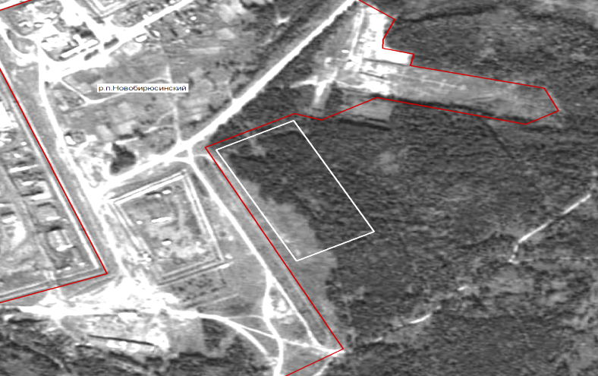
Инвестиционная площадка № 9
МО Новобирюсинское городское поселение
№ п/п | Характеристика | Свободная площадка
1 | Расположение | Иркутская обл., Тайшетский район, р.п. Новобирюсинский
2 | Удаленность | 1. От областного центра 1000 км 2. От центра муниципального образования – 2,5 км 3. От ближайших производственных объектов- 0,05 км 4. От ближайших жилых домов – 0,5 км 5. От автодорог федерального назначения – 160 км 6. От ж/д станции – 1,5 км
3 | Наличие подъездных путей | 1. Авто (имеется) 2. Ж/д (нет)
4 | Характеристика территории площадки | 1. Площадь – 8 га 2. Ограждение – нет 3. Строение - нет 4. Возможность расширения – нет
5 | Правовой статус площадки | Вид собственности – государственная неразграниченная 2. Обременение – нет 3. Категория земель – земли промышленности
6 | Характеристика инфраструктуры | 1. Теплоснабжение – нет 2. Водоснабжение – нет 3.Электроснабжение – нет 4. Связь – сотовая
Контактная информация:
Новобирюсинское муниципальное образование, тел. 8 9914326531
Контактное лицо: Наврозова Ирина Эйвальдтовна
40

Slide 11
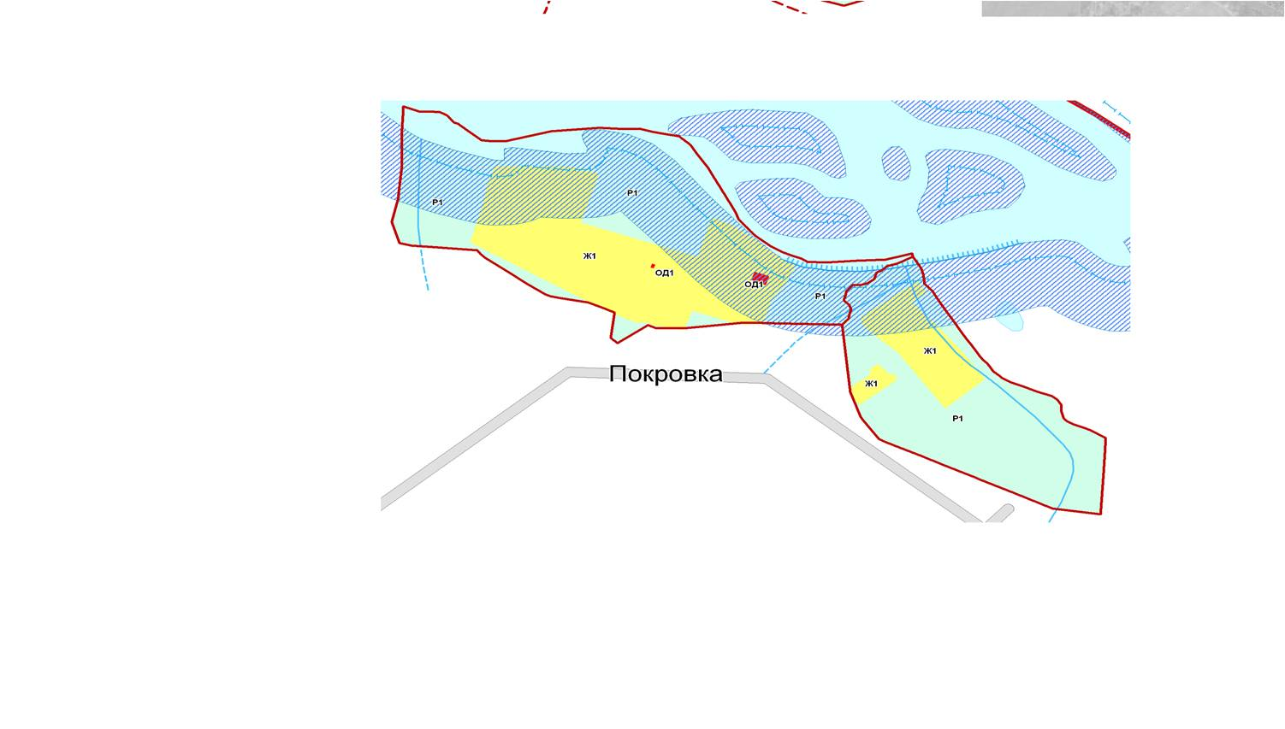
Инвестиционная площадка № 10
МО Рождественское сельское поселение
Бывшая МТФ (молочно-товарная ферма)
№ п/п | Характеристика | Свободная площадка
1 | Расположение | Иркутская обл., Тайшетский район, д. Покровка
2 | Удаленность | 1. От областного центра 740 км 2. От центра муниципального образования – 10,5 км 3. От ближайших производственных объектов- 23 км 4. От ближайших жилых домов – 10,3 км 5. От автодорог федерального назначения – 55 км 6. От ж/д станции – 60 км
3 | Наличие подъездных путей | 1. Авто (имеется) 2. Ж/д (нет)
4 | Характеристика территории площадки | 1. Площадь – 2 га 2. Ограждение – нет 3. Строение – разрушено 4. Возможность расширения – нет
5 | Правовой статус площадки | Вид собственности – государственная неразграниченная 2. Обременение – нет 3. Категория земель – земли населенных пунктов
6 | Характеристика инфраструктуры | 1. Теплоснабжение – нет 2. Водоснабжение – нет 3.Электроснабжение – есть 4. Связь – сотовая
Контактная информация:
Рождественское муниципальное образование, тел. 8 (39563) 6-62-47,
8-924-619-33-54 Контактное лицо: Полевой Николай Николаевич
42

Slide 12
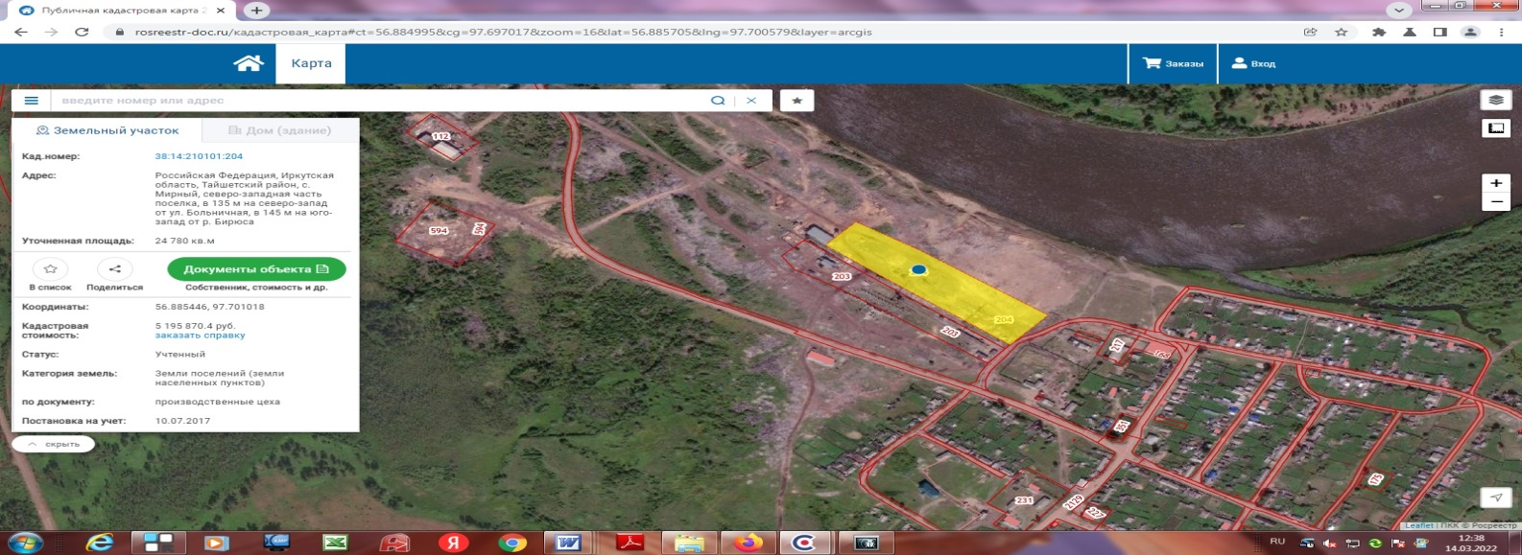
Инвестиционная площадка № 11
МО Мирнинское сельское поселение
№ п/п | Характеристика | Свободная площадка
1 | Расположение | Иркутская обл., Тайшетский район, п.Мирный, северо-западная часть поселка, 135 м от ул.Больничная, 145 м на юго-запад от р.Бирюса
2 | Удаленность | 1. От областного центра 851,6 км 2. От центра муниципального образования – 181 км 3. От ближайших производственных объектов- 0,1км 4. От ближайших жилых домов – 0,155 км 5. От автодорог федерального назначения – 1 км 6. От ж/д станции – 2 км
3 | Наличие подъездных путей | 1. Авто (имеется) 2. Ж/д (имеются)
4 | Характеристика территории площадки | 1. Площадь – 2,478 га 2. Ограждение – нет 3. Строение - нет 4. Возможность расширения – есть
5 | Правовой статус площадки | Вид собственности – государственная неразграниченная 2. Обременение – нет 3. Категория земель – земли населенных пунктов
6 | Характеристика инфраструктуры | 1. Теплоснабжение – нет 2. Водоснабжение – нет 3.Электроснабжение – имеется 4. Связь – сотовая
Мирнинское МО
Контактная информация: Мирнинское муниципальное образование, тел. 8 (39563) 9-37-58; 8-924-716-86-09
Контактное лицо: Белоглазова Ирина Вадимовна
42

Slide 13
Инвестиционная площадка № 12
МО Черчетское сельское поселение (территория пилорамы)
№ п/п | Характеристика | Свободная площадка
1 | Расположение | Иркутская обл., Тайшетский район, с. Черчет
2 | Удаленность | 1. От областного центра 860 км 2. От центра муниципального образования – 1 км 3. От ближайших производственных объектов- 0,1 км 4. От ближайших жилых домов – 0,1 км 5. От автодорог федерального назначения – 145 км 6. От ж/д станции – 150 км
3 | Наличие подъездных путей | 1. Авто (имеется) 2. Ж/д (имеется)
4 | Характеристика территории площадки | 1. Площадь – 2 га 2. Ограждение – нет 3. Строение - нет 4. Возможность расширения – есть
5 | Правовой статус площадки | Вид собственности – нет Обременение – нет 3. Категория земель – земли населенных пунктов
6 | Характеристика инфраструктуры | 1. Теплоснабжение – нет 2. Водоснабжение – нет 3.Электроснабжение – да 4. Связь – сотовая
Контактная информация:
Новобирюсинское муниципальное образование, тел. 8-901-668-57-30,
Тел. 8-924-604-10-55
Контактное лицо: Чичёв Сергей Николаевич
43

Slide 14
Инвестиционная площадка № 13
МО Черчетское сельское поселение
№ п/п | Характеристика | Свободная площадка
1 | Расположение | Иркутская обл., Тайшетский район, с. Черчет, ул.Новая, 20
2 | Удаленность | 1. От областного центра 860 км 2. От центра муниципального образования – 1 км 3. От ближайших производственных объектов- 0,1км 4. От ближайших жилых домов – 0,1 км 5. От автодорог федерального назначения – 145 км 6. От ж/д станции – 150 км
3 | Наличие подъездных путей | 1. Авто (имеется) 2. Ж/д (имеются)
4 | Характеристика территории площадки | 1. Площадь – 0,5 га 2. Ограждение – нет 3. Строение - нет 4. Возможность расширения – есть
5 | Правовой статус площадки | Вид собственности – нет 2. Обременение – нет 3. Категория земель – земли населенных пунктов
6 | Характеристика инфраструктуры | 1. Теплоснабжение – нет 2. Водоснабжение – нет 3.Электроснабжение – есть 4. Связь – сотовая
Контактная информация:
Новобирюсинское муниципальное образование, тел. 8-901-668-57-30,
Тел. 8-924-604-10-55
Контактное лицо: Чичёв Сергей Николаевич
44

Slide 15
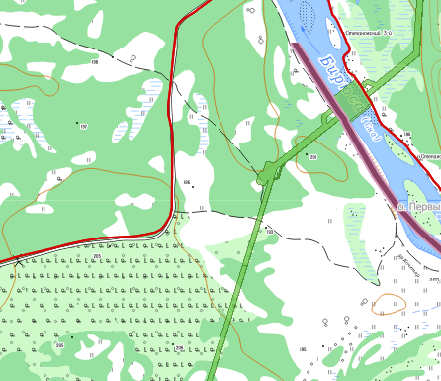
Инвестиционная площадка № 14
МО Шелаевское сельское поселение
№ п/п | Характеристика | Свободная площадка
1 | Расположение | Иркутская обл., Тайшетский район, с. Шелаево
2 | Удаленность | 1. От областного центра 846 км 2. От центра муниципального образования – 20 км 3. От ближайших жилых домов – 13,7 км 5. От автодорог федерального назначения – 100 км 6. От ж/д станции – 10 км
3 | Наличие подъездных путей | 1. Авто (нет) 2. Ж/д (нет)
4 | Характеристика территории площадки | 1. Площадь – 166,76 га 2. Ограждение – нет 3. Строение - нет 4. Возможность расширения – нет
5 | Правовой статус площадки | Вид собственности – нет Обременение – использование в с/х целях 3. Категория земель – земли сельскохозяйственного назначения
6 | Характеристика инфраструктуры | 1. Теплоснабжение – нет 2. Водоснабжение – нет 3.Электроснабжение – нет 4. Связь – сотовая
Шелаевское МО
Контактная информация:
Шелаевское муниципальное образование, тел. 8-991-370-75-57
Контактное лицо: Чарушников Дмитрий Александрович
45

Slide 16
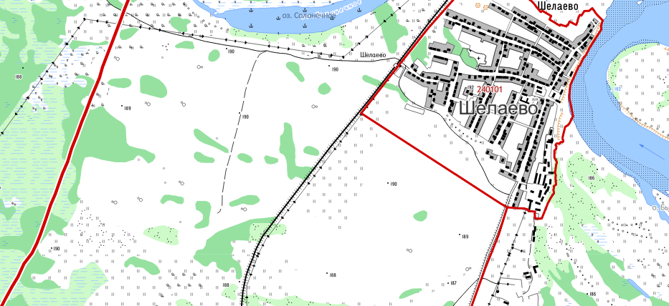
Инвестиционная площадка № 15
МО Шелаевкое сельское поселение
№ п/п | Характеристика | Свободная площадка
1 | Расположение | Иркутская обл., Тайшетский район, с. Шелаево
2 | Удаленность | 1. От областного центра 846 км 2. От центра муниципального образования – 1 км 4. От ближайших жилых домов – 0,7 км 5. От автодорог федерального назначения – 100 км 6. От ж/д станции – 2,7 км
3 | Наличие подъездных путей | 1. Авто (нет) 2. Ж/д (нет)
4 | Характеристика территории площадки | 1. Площадь – 150 га 2. Ограждение – нет 3. Строение - нет 4. Возможность расширения – нет
5 | Правовой статус площадки | Вид собственности – нет Обременение – использование в с/х целях 3. Категория земель – земли сельскохозяйственного назначения
6 | Характеристика инфраструктуры | 1. Теплоснабжение – нет 2. Водоснабжение – нет 3.Электроснабжение – нет 4. Связь – сотовая
Шелаевское МО
Контактная информация:
Шелаевское муниципальное образование, тел. 8-991-370-75-57
Контактное лицо: Чарушников Дмитрий Александрович
46

Slide 17
665010, Иркутская область, Тайшетский район,
г. Тайшет, ул. Октябрьская, 86/1,
E-mail: admin@taishetrn.ru
Сайт: WWW.TAISHET.IRKMO.RU
Мэр МО «Тайшетский район»:
Величко Александр Владимирович
Тел. 8(39563) 3-99-77
Первый заместитель мэра Тайшетского района,
Инвестиционный уполномоченный
Малиновский Михаил Васильевич
Тел. (839563) 3-99-75
Приглашаем к сотрудничеству
17

